Slide 1

Kmarket 프로젝트
2022.12. 30
1팀 김철학, 박진휘, 김훈, 설우영, 진윤희
ⓒSaebyeol Yu. Saebyeol’s PowerPoint

Slide 2


목차
a table of contents
1
프로젝트 개요
2
프로젝트 상세
3
프로젝트 시연
4
마치며
ⓒSaebyeol Yu. Saebyeol’s PowerPoint

Slide 3

Part 1
프로젝트 개요
ⓒSaebyeol Yu. Saebyeol’s PowerPoint

Slide 4
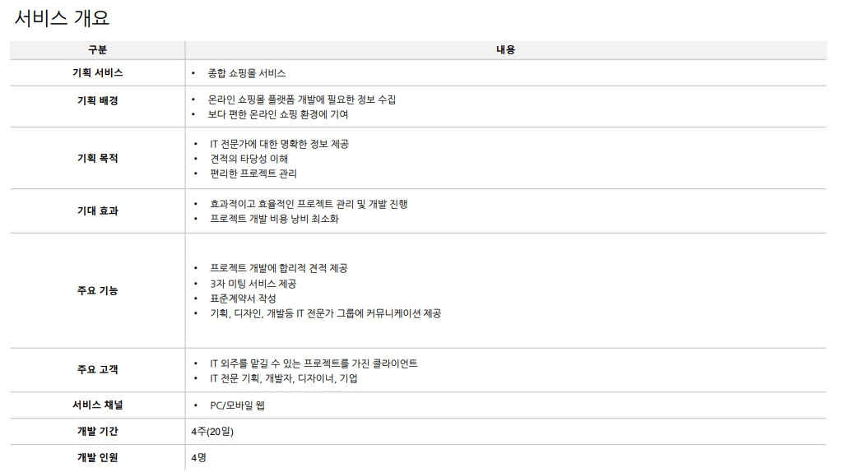
Part 1
프로젝트 개요

Slide 5
Part 1
개발환경
유형 | 구분 | 개발환경 |  | 서비스 환경
SW | OS | Window 10 |  | AWS EC2 Kernel 5.10.144
 | Browser | Chrome 108.0.5359.125 |  | N/A
 | WAS | Apache Tomcat 9.0.67 |  | Apache Tomcat 9.0.67
 | Language | Server | Java 11 | 개발환경과 동일
 |  |  | Servlet 4.0
 |  |  | JSP 2.3
 |  | Client | HTML5
 |  |  | CSS3
 |  |  | JavaScript(ES6)
 |  |  | jQuery 3.1
 | Library | activation-1.1.1.jar |  | 개발환경과 동일
 |  | cos-05Nov2002.jar
 |  | gson-2.9.1.jar
 |  | jstl-1.2.jar
 |  | logback-classic-1.4.4.jar
 |  | logback-core-1.4.4.jar
 |  | mysql-connector-java-8.0.29.jar
 |  | slf4j-api-2.0.3.jar
 | DBMS | MYSQL 8.0 |  | MariaDB 5.5.68
 | Tool | Eclipse IDE 2022-06(4.24.0) |  | N/A
 |  | MySQL Workbench 8.0.30
 |  | HeidSQL 12.1.0.6537
 |  | Git 2.37.2
 |  | Github

Slide 6
Part 1
요구사항
No | ID | 요구사항 | 유형 | 우선순위 | 규모
1 | R-001 | 프로젝트 안내 | 비기능 | 최상 | Tiny
2 | R-002 | API 설계 | 비기능 | 최상 | Small
3 | R-003 | 데이터베이스 설계 | 기능 | 최상 | Large
4 | R-004 | 상품 데이터 입력 | 비기능 | 최상 | X-Large
4 | R-100 | 화면구현 - index페이지 | 기능 | 상 | Medium
5 | R-101 | 화면구현 - 고객센터 페이지 | 기능 | 보통 | Medium
6 | R-102 | 화면구현 - 관리자 페이지 | 기능 | 보통 | Medium
7 | R-103 | 화면구현 - 상품 페이지 | 기능 | 보통 | Medium
8 | R-104 | 화면구현 - 회원 페이지 | 기능 | 보통 | Medium
9 | R-200 | 기능구현 - 쇼핑몰 메인 | 기능 | 보통 | Medium
10 | R-201 | 기능구현 - 회원/로그인 | 기능 | 보통 | Small
11 | R-202 | 기능구현 - 회원/구분 | 기능 | 보통 | Small
12 | R-203 | 기능구현 - 회원/약관 | 기능 | 보통 | Small
13 | R-204 | 기능구현 - 회원/일반가입 | 기능 | 보통 | Medium
14 | R-205 | 기능구현 - 회원/판매자가입 | 기능 | 보통 | Medium
15 | R-206 | 기능구현 - 상품/목록 | 기능 | 보통 | Medium
16 | R-207 | 기능구현 - 상품/보기 | 기능 | 보통 | Medium
17 | R-208 | 기능구현 - 상품/장바구니 | 기능 | 보통 | Medium
18 | R-209 | 기능구현 - 상품/주문 | 기능 | 보통 | Medium
19 | R-210 | 기능구현 - 상품/구매완료 | 기능 | 보통 | Medium
20 | R-211 | 기능구현 - 고객센터/메인 | 기능 | 보통 | Medium
21 | R-212 | 기능구현 - 고객센터/공지사항 목록 | 기능 | 보통 | Small
22 | R-213 | 기능구현 - 고객센터/공지사항 보기 | 기능 | 보통 | Small
23 | R-214 | 기능구현 - 고객센터/문의하기 목록 | 기능 | 보통 | Small
24 | R-215 | 기능구현 - 고객센터/문의하기 보기 | 기능 | 보통 | Small
25 | R-216 | 기능구현 - 고객센터/문의하기 쓰기 | 기능 | 보통 | Small
26 | R-217 | 기능구현 - 고객센터/자주묻는질문 목록 | 기능 | 보통 | Small
27 | R-218 | 기능구현 - 고객센터/자주묻는질문 보기 | 기능 | 보통 | Small
28 | R-219 | 기능구현 - 관리자 메인 | 기능 | 보통 | Medium
29 | R-220 | 기능구현 - 관리자/상품등록 | 기능 | 상 | Medium
30 | R-221 | 기능구현 - 관리자/상품현황 | 기능 | 상 | Large
31 | R-300 | 1차 기능구현 - 관리자/고객센터/공지사항/목록 | 기능 | 보통 | Medium
32 | R-301 | 1차 기능구현 - 관리자/고객센터/공지사항/등록 | 기능 | 보통 | Medium
33 | R-302 | 1차 기능구현 - 관리자/고객센터/공지사항/보기 | 기능 | 보통 | Medium
34 | R-303 | 1차 기능구현 - 관리자/고객센터/공지사항/수정 | 기능 | 보통 | Medium
35 | R-304 | 1차 기능구현 - 관리자/고객센터/문의하기/답변 | 기능 | 보통 | Medium
36 | R-305 | 1차 기능구현 - 관리자/고객센터/문의하기/목록 | 기능 | 보통 | Medium
37 | R-306 | 1차 기능구현 - 관리자/고객센터/자주묻는질문/등록 | 기능 | 보통 | Medium
38 | R-307 | 1차 기능구현 - 관리자/고객센터/자주묻는질문/목록 | 기능 | 보통 | Medium
39 | R-308 | 1차 기능구현 - 관리자/고객센터/자주묻는질문/보기 | 기능 | 보통 | Medium
40 | R-309 | 1차 기능구현 - 관리자/고객센터/자주묻는질문/수정 | 기능 | 보통 | Medium

Slide 7
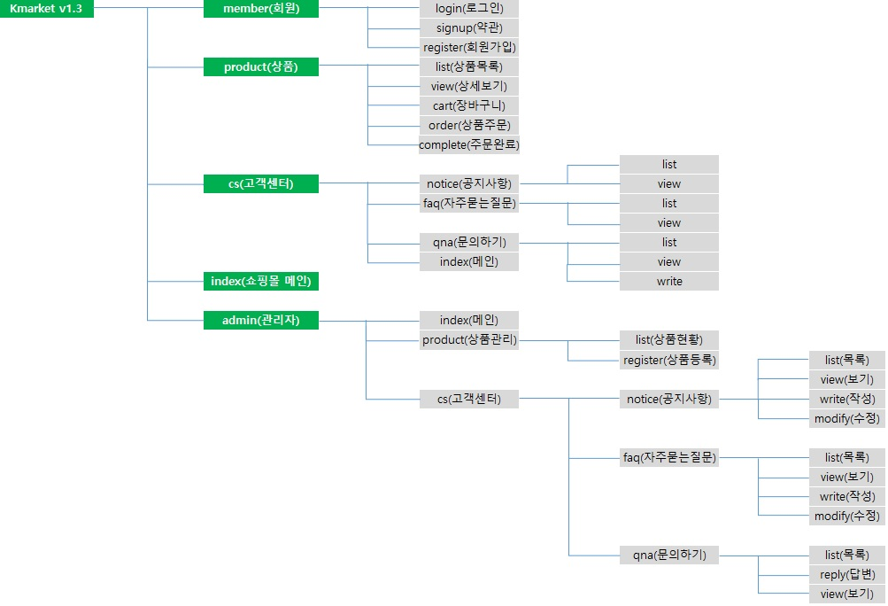
Part 1
정보구조

Slide 8

Part 2
프로젝트 상세
ⓒSaebyeol Yu. Saebyeol’s PowerPoint

Slide 9
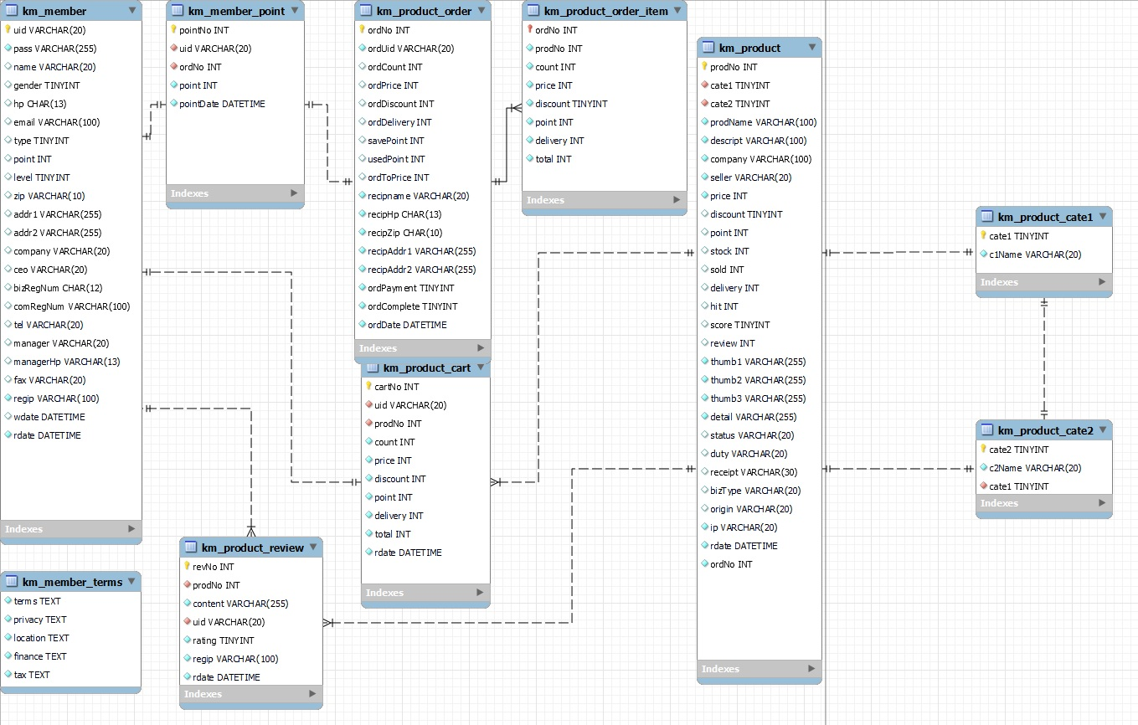
Part 2
ERD

Slide 10
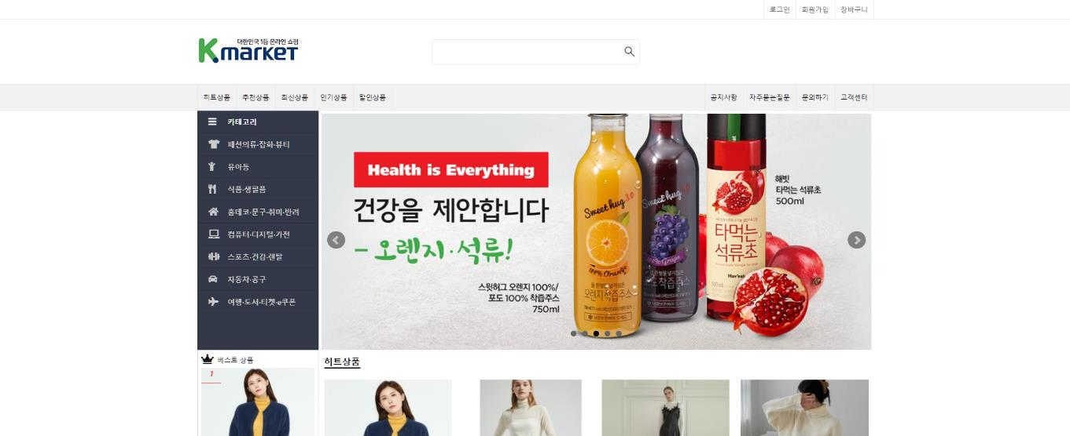
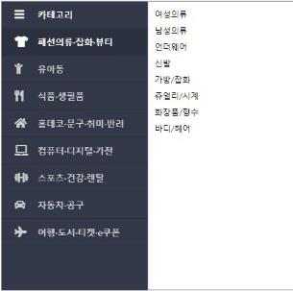
Part 2
기술설명 (메인페이지)
로그인 / 회원가입
해당 상품바로가기
기술설명
메인페이지
상품
회원
고객센터
관리자
고객센터

Slide 11
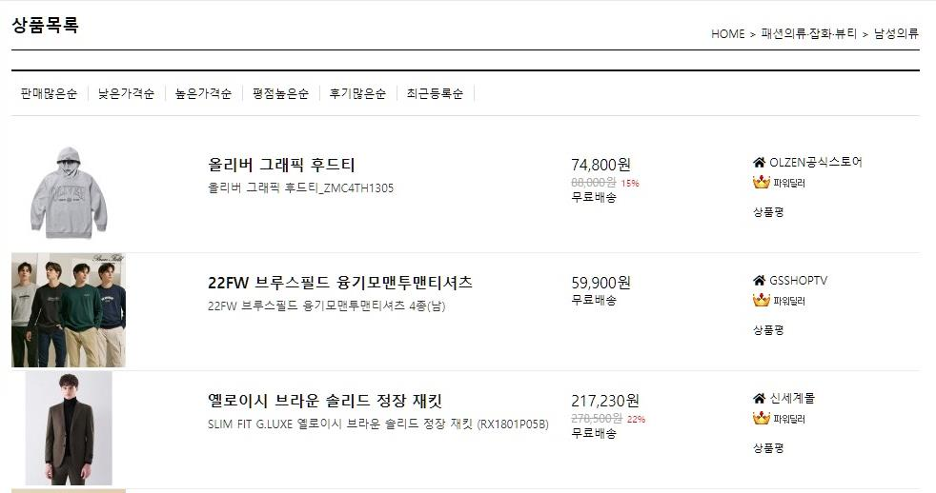
Part 2
기술설명 (상품리스트)
기술설명
메인페이지
상품
회원
고객센터
관리자

Slide 12
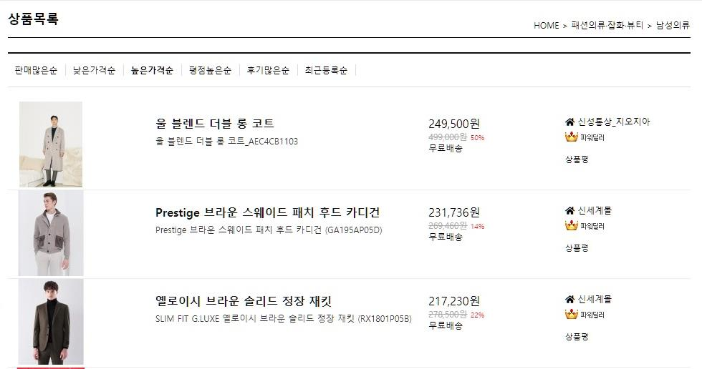
Part 2
기술설명 (상품리스트)
상품정렬
할인가 적용
기술설명
메인페이지
상품
회원
고객센터
관리자

Slide 13
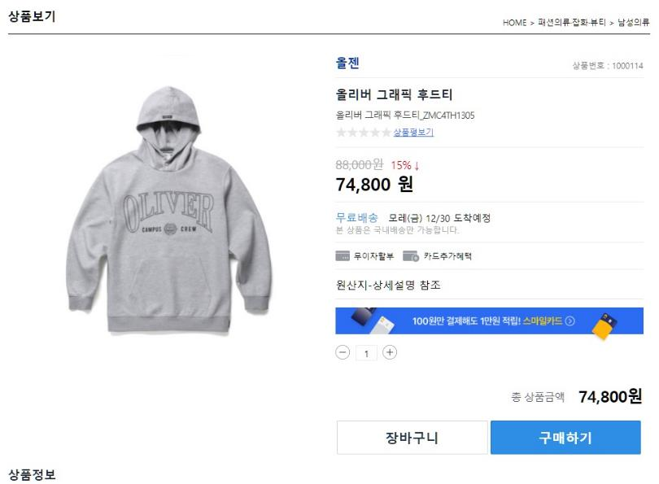
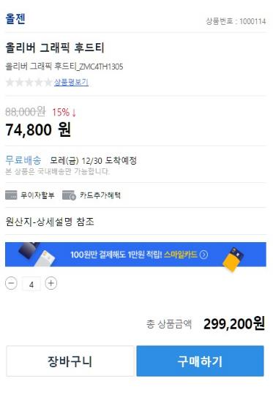
Part 2
기술설명 (상품보기)
3일 뒤 계산
기술설명
메인페이지
상품
회원
고객센터
관리자
수량에 따른 금액

Slide 14
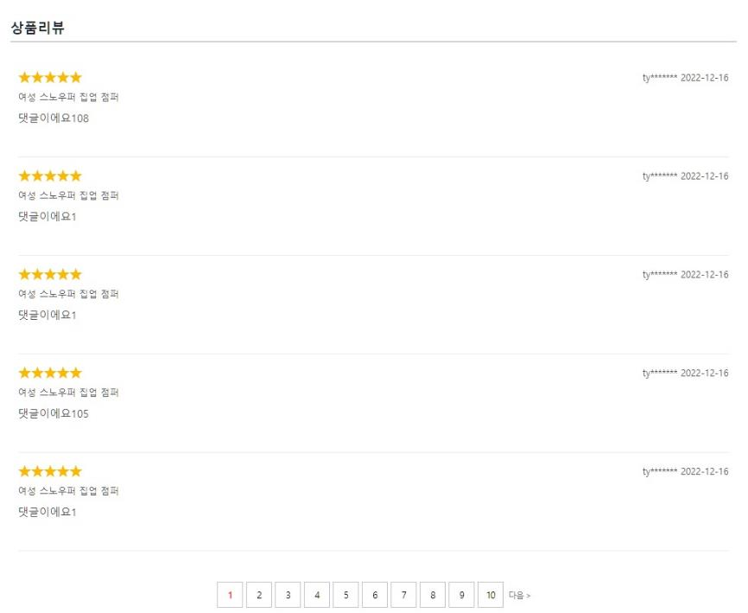
Part 2
기술설명 (상품보기)
상품리뷰 / 페이징
기술설명
메인페이지
상품
회원
고객센터
관리자

Slide 15
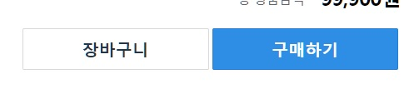
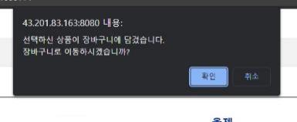
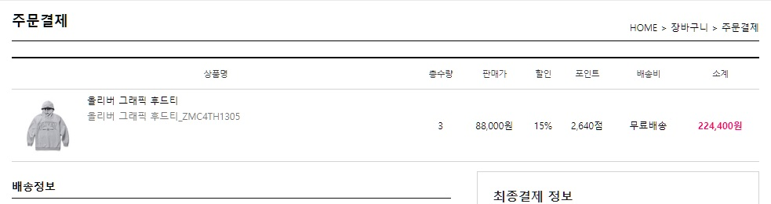
Part 2
기술설명 (상품보기)
장바구니 클릭
기술설명
메인페이지
상품
회원
고객센터
관리자
구매하기 클릭

Slide 16
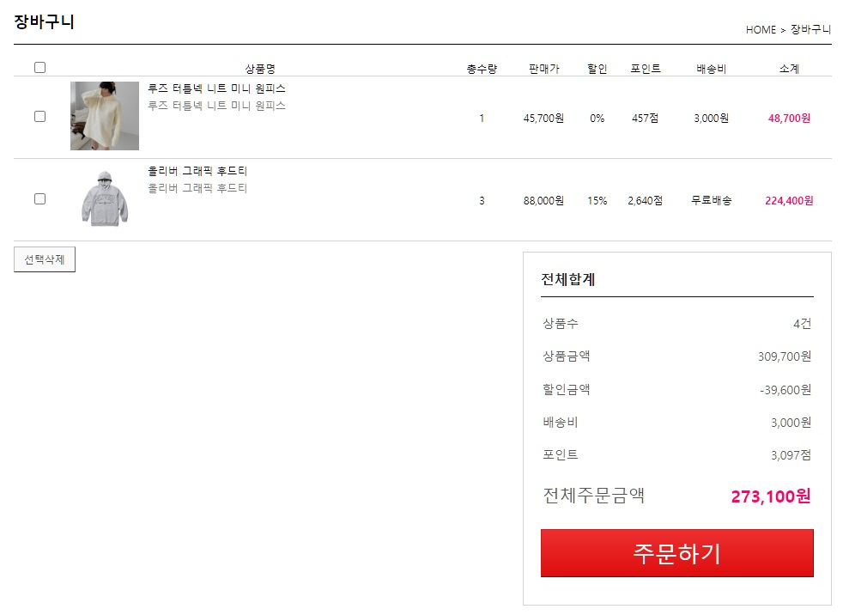
Part 2
기술설명 (장바구니)
기술설명
메인페이지
상품
회원
고객센터
관리자

Slide 17
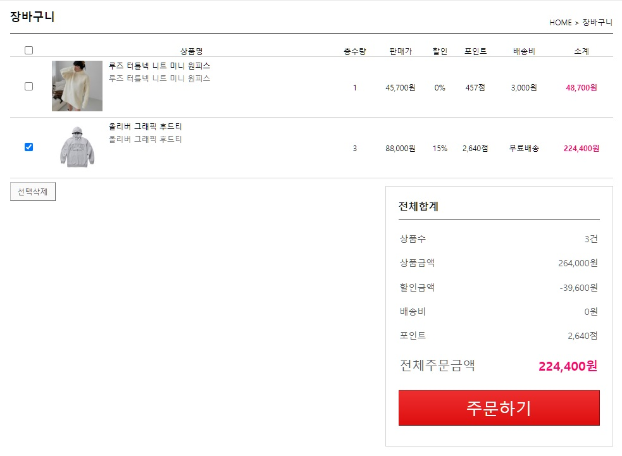
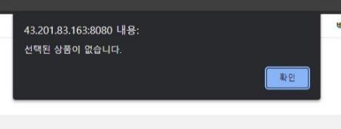
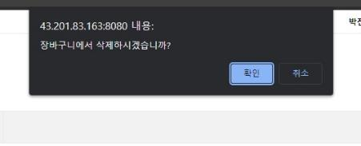
Part 2
기술설명 (장바구니)
기술설명
메인페이지
상품
회원
고객센터
관리자
선택삭제 클릭

Slide 18
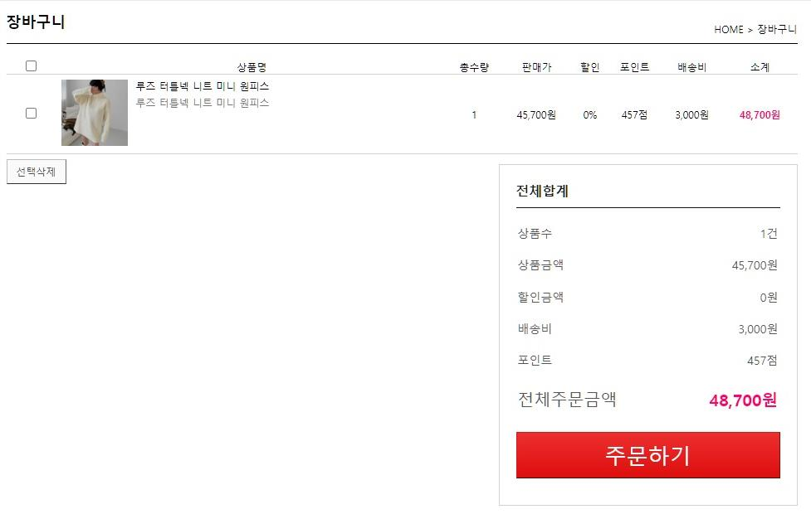
Part 2
기술설명 (장바구니)
기술설명
메인페이지
상품
회원
고객센터
관리자
주문하기 클릭
상품 선택시 선택된 상품만 주문
선택된 상품이 없으면 전체 주문

Slide 19
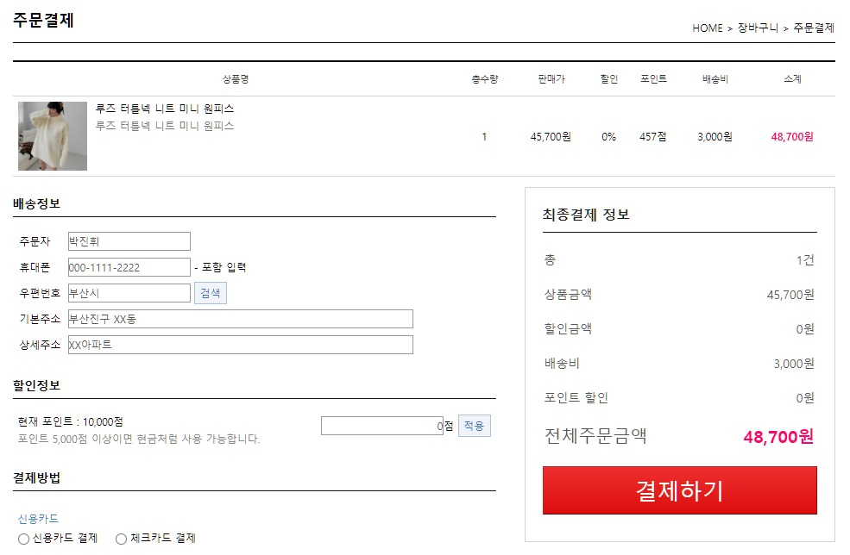
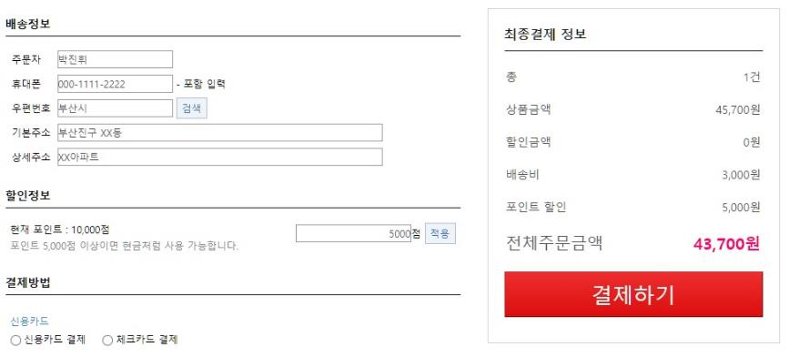
Part 2
기술설명 (주문)
기술설명
메인페이지
상품
회원
고객센터
관리자

Slide 20
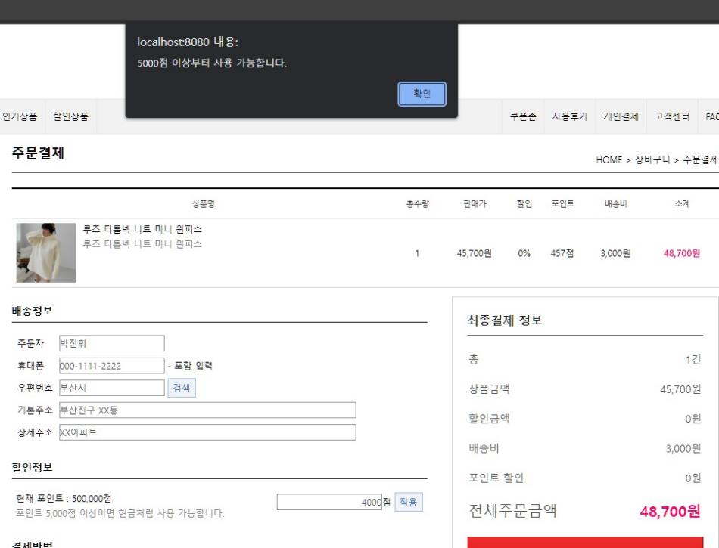
Part 2
기술설명 (주문)
사용포인트 < 5000점
기술설명
메인페이지
상품
회원
고객센터
관리자

Slide 21
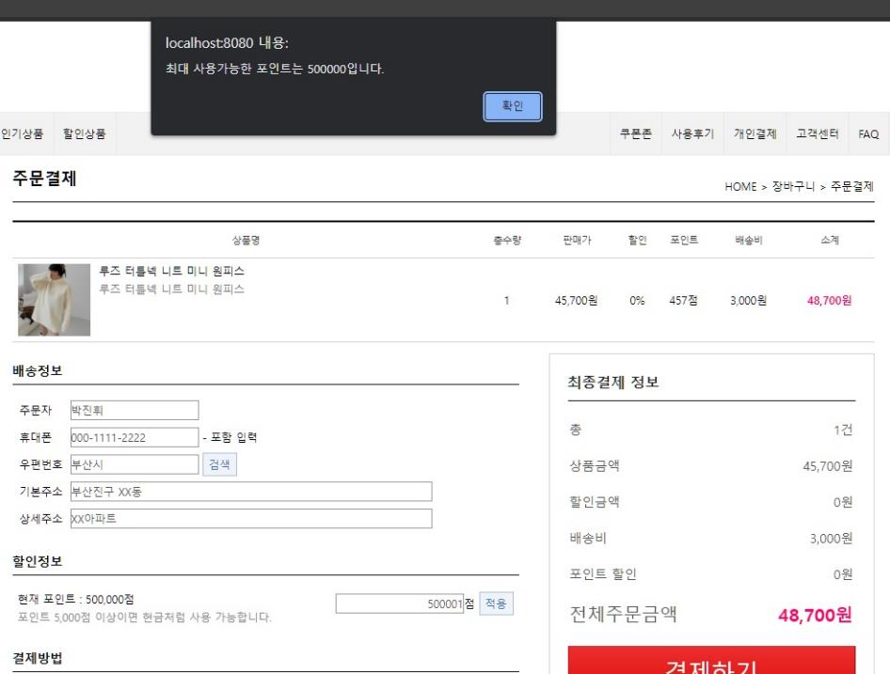
Part 2
기술설명 (주문)
사용포인트 > 보유포인트
기술설명
메인페이지
상품
회원
고객센터
관리자

Slide 22

Part 2
기술설명 (주문)
사용포인트 > 주문금액
기술설명
메인페이지
상품
회원
고객센터
관리자

Slide 23
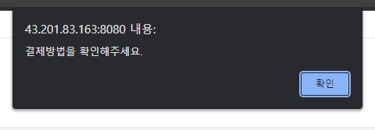
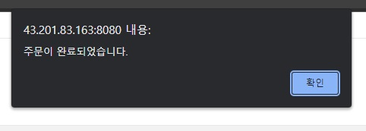
결제하기 클릭
Part 2
기술설명 (주문)
기술설명
메인페이지
상품
회원
고객센터
관리자

Slide 24
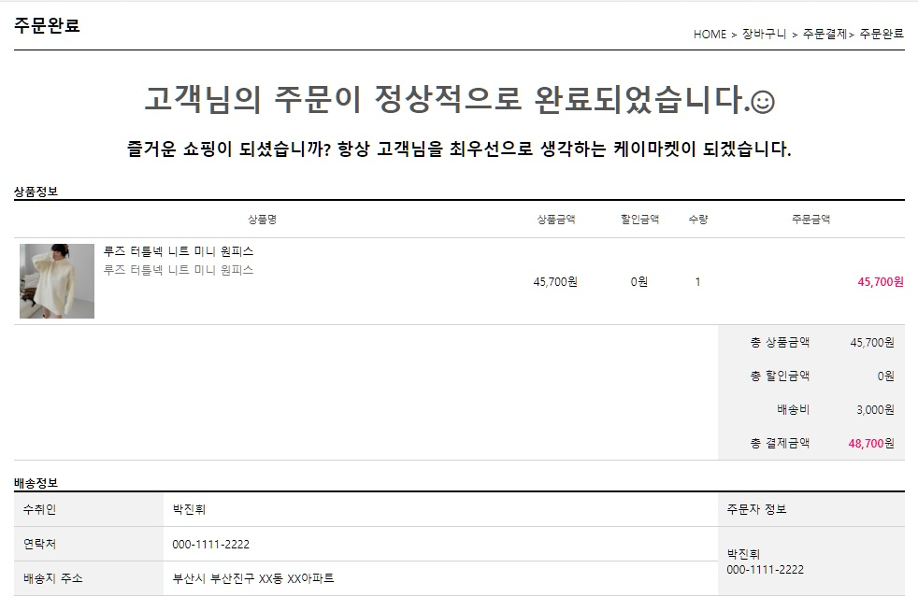
Part 2
기술설명 (주문완료)
기술설명
메인페이지
상품
회원
고객센터
관리자

Slide 25
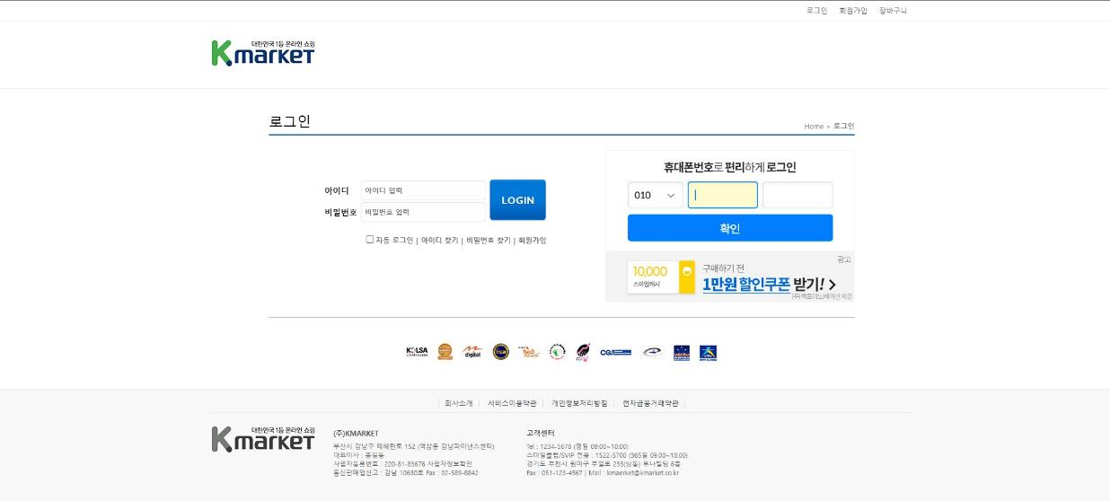
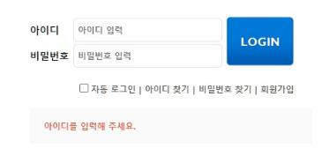
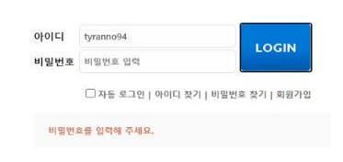
Part 2
기술설명 (로그인)
기술설명
로그인 / 회원가입
메인페이지
상품
회원
고객센터
관리자

Slide 26
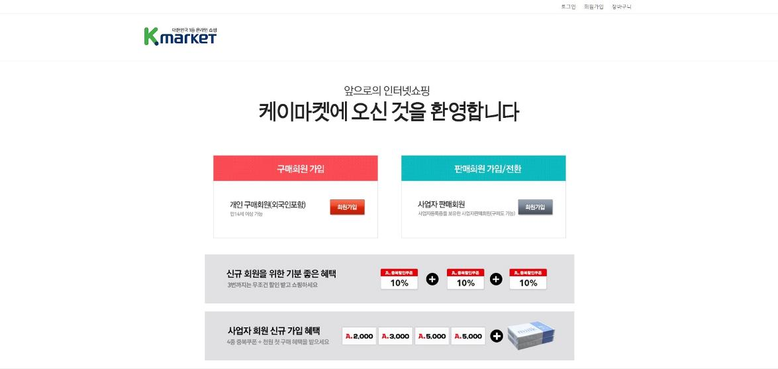
Part 2
기술설명 (가입선택)
기술설명
일반/판매자 선택
메인페이지
상품
회원
고객센터
관리자

Slide 27
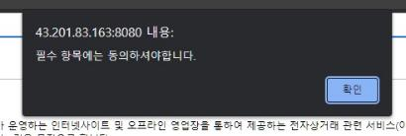
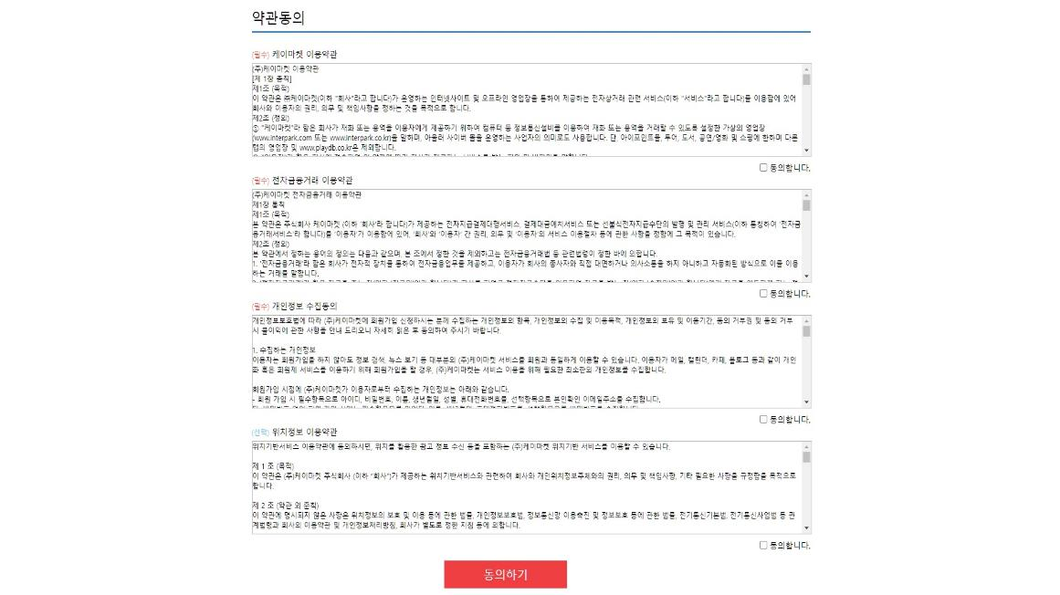
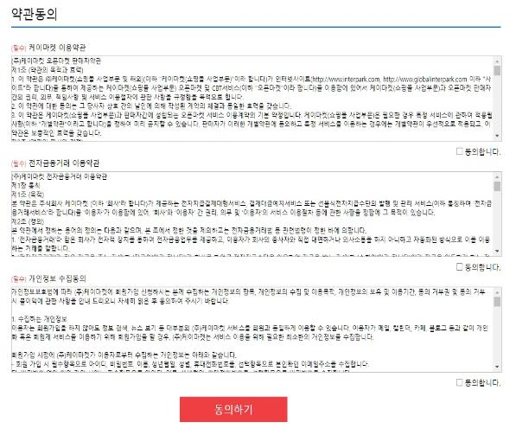
Part 2
기술설명 (약관)
필수항목 체크
기술설명
일반회원 약관
판매자 약관
메인페이지
상품
회원
고객센터
관리자

Slide 28
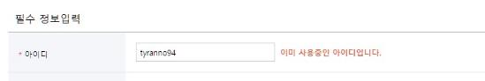
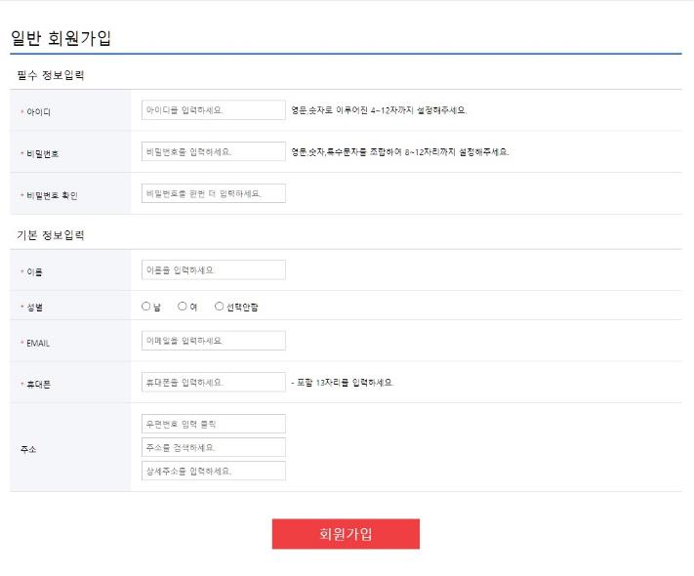
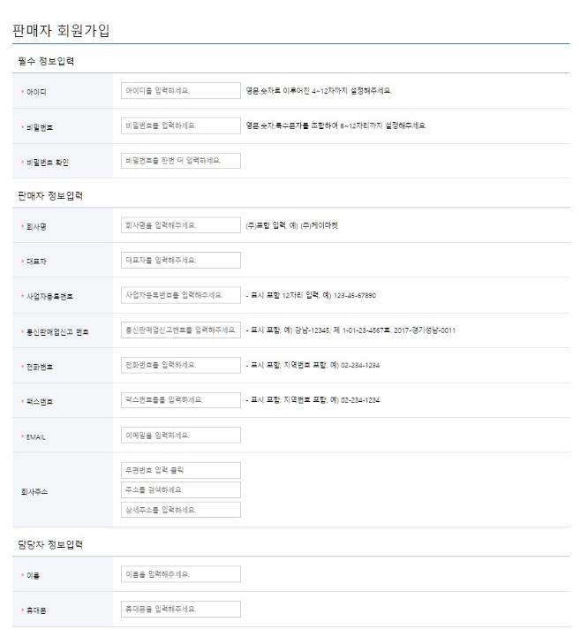
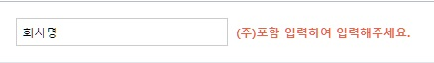
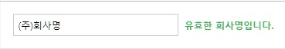
Part 2
기술설명 (회원가입)
아이디 중복체크
기술설명
정규표현식 처리
메인페이지
상품
회원
고객센터
관리자

Slide 29
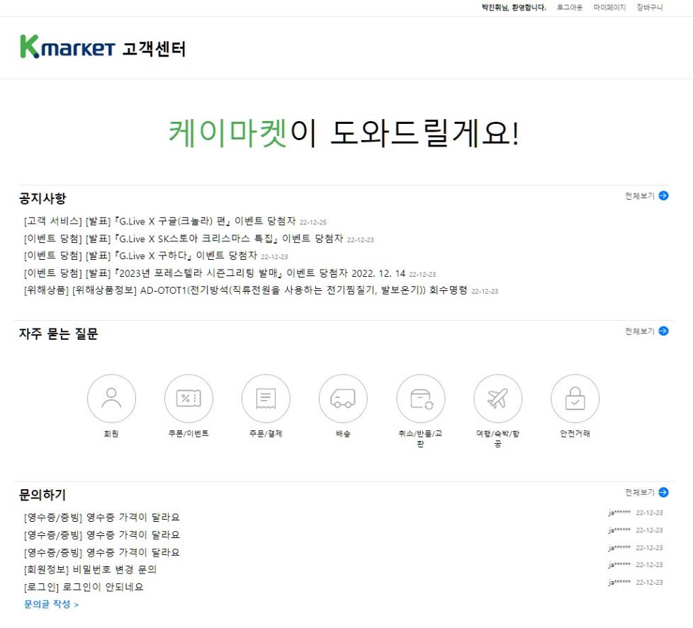
Part 2
기술설명 (고객센터 메인페이지)
기술설명
최신글 리스트 5건
메인페이지
상품
회원
고객센터
관리자

Slide 30
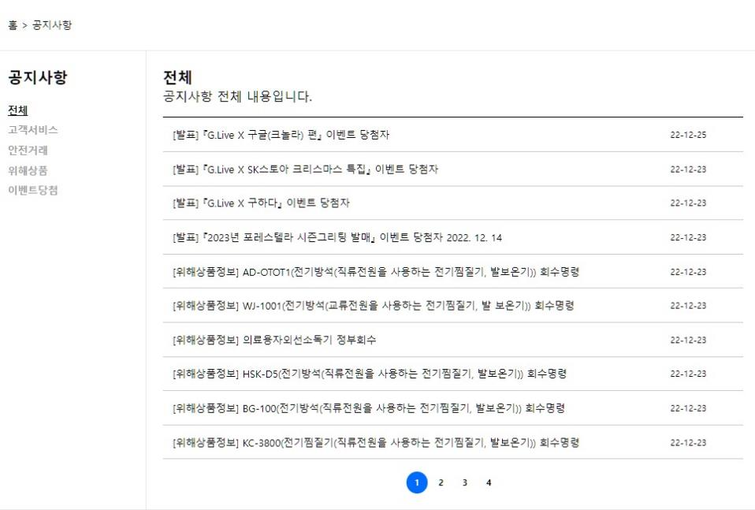
Part 2
기술설명 (고객센터 공지사항 리스트)
기술설명
메인페이지
상품
회원
고객센터
관리자

Slide 31
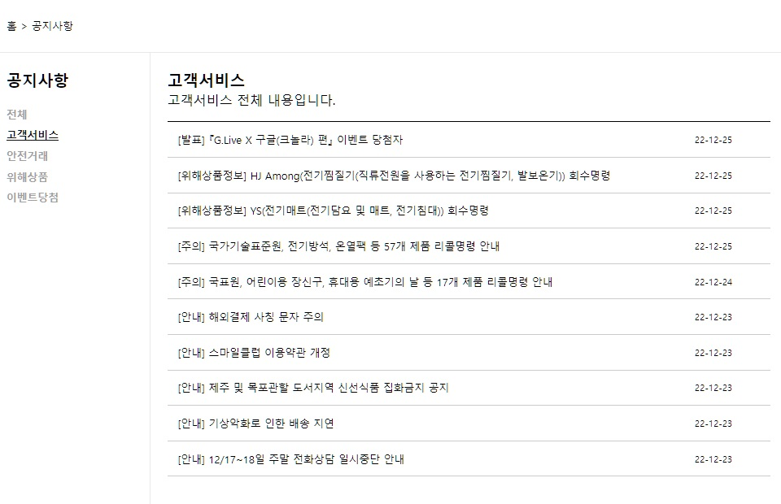
Part 2
기술설명 (고객센터 공지사항 리스트)
기술설명
메인페이지
상품
회원
고객센터
관리자

Slide 32
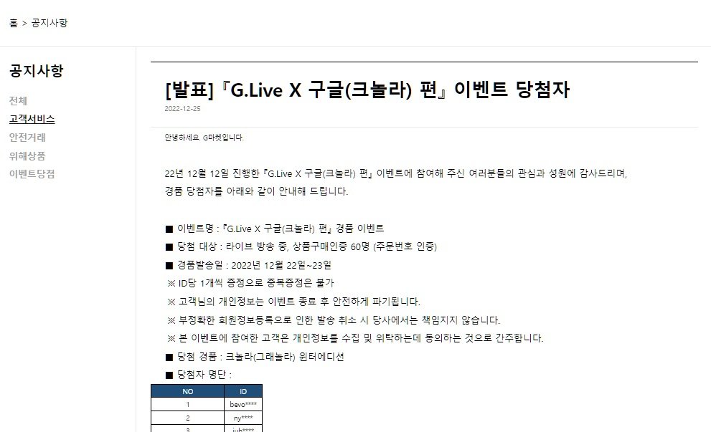
Part 2
기술설명 (고객센터 공지사항 보기)
기술설명
메인페이지
상품
회원
고객센터
관리자

Slide 33
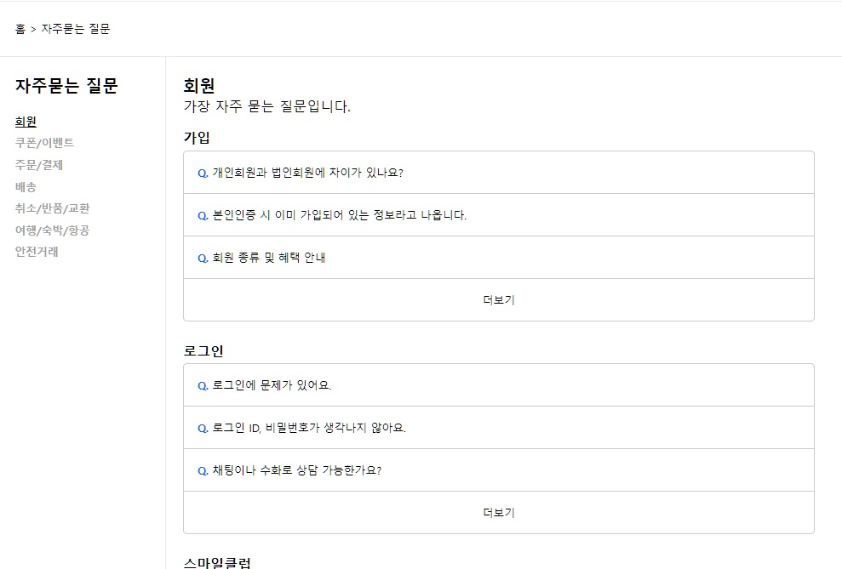
Part 2
기술설명 (고객센터 자주묻는질문 리스트)
기술설명
메인페이지
상품
회원
고객센터
관리자

Slide 34
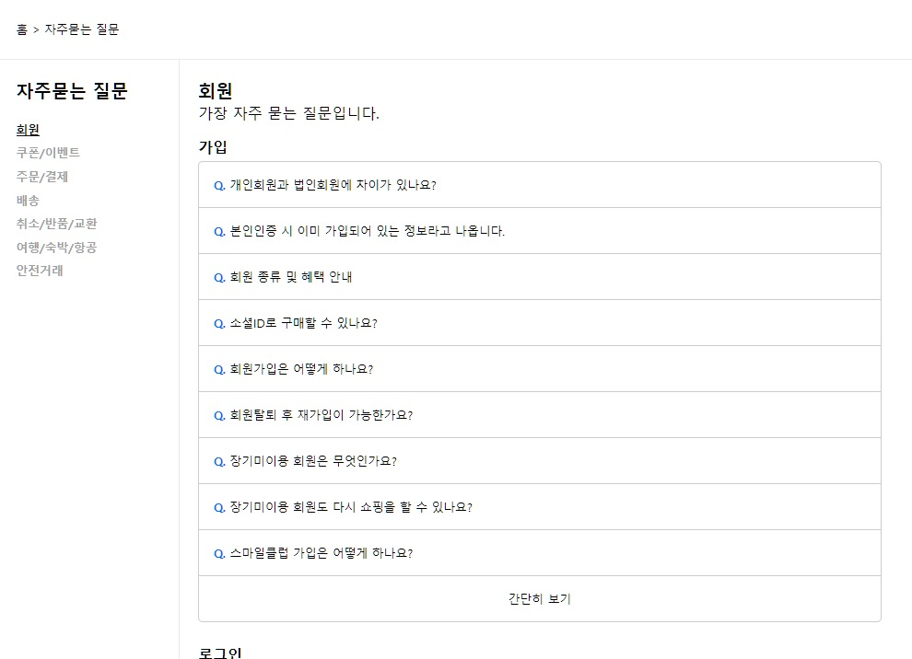
Part 2
기술설명 (고객센터 자주묻는질문 리스트)
기술설명
메인페이지
상품
회원
고객센터
관리자

Slide 35
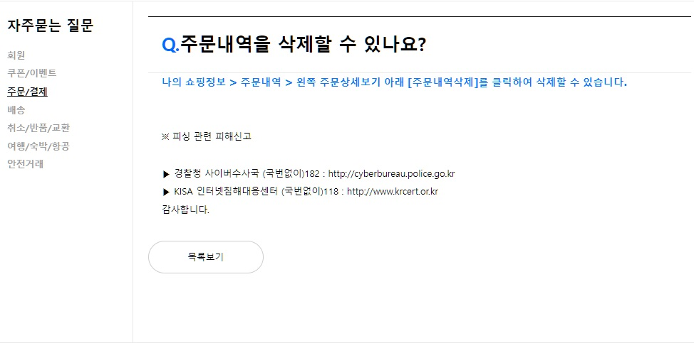
Part 2
기술설명 (고객센터 자주묻는질문 보기)
기술설명
메인페이지
상품
회원
고객센터
관리자

Slide 36
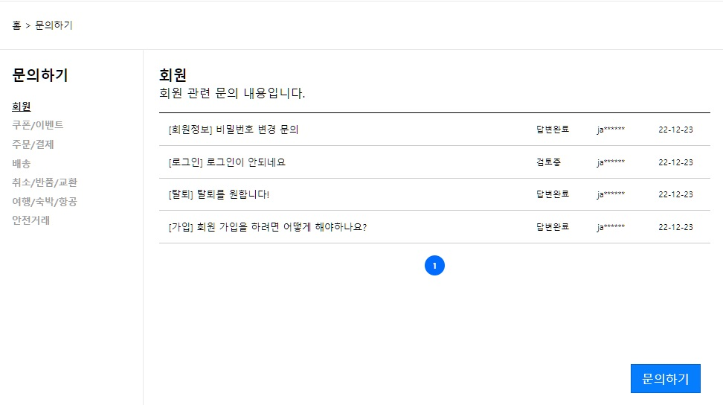
Part 2
기술설명 (고객센터 문의하기 리스트)
기술설명
메인페이지
상품
회원
고객센터
관리자

Slide 37
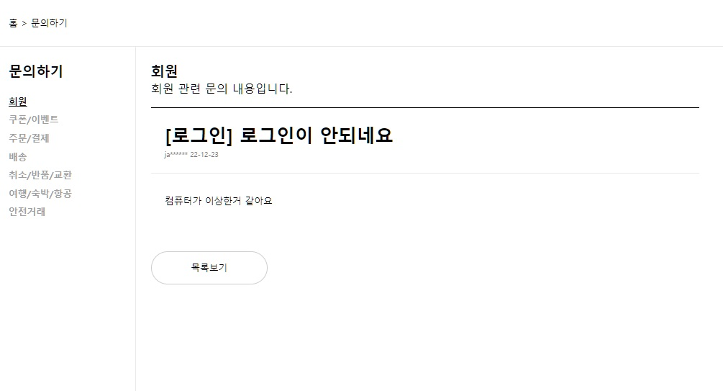
Part 2
기술설명 (고객센터 문의하기 보기)
기술설명
메인페이지
상품
회원
고객센터
관리자

Slide 38
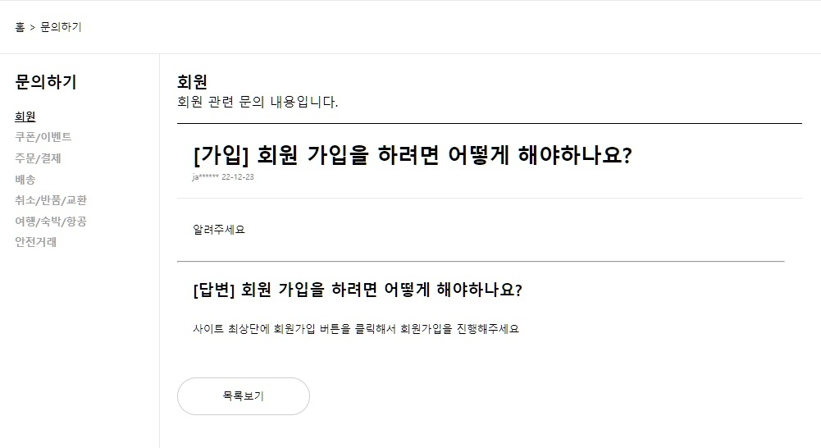
Part 2
기술설명 (고객센터 문의하기 보기)
기술설명
메인페이지
상품
회원
고객센터
관리자

Slide 39
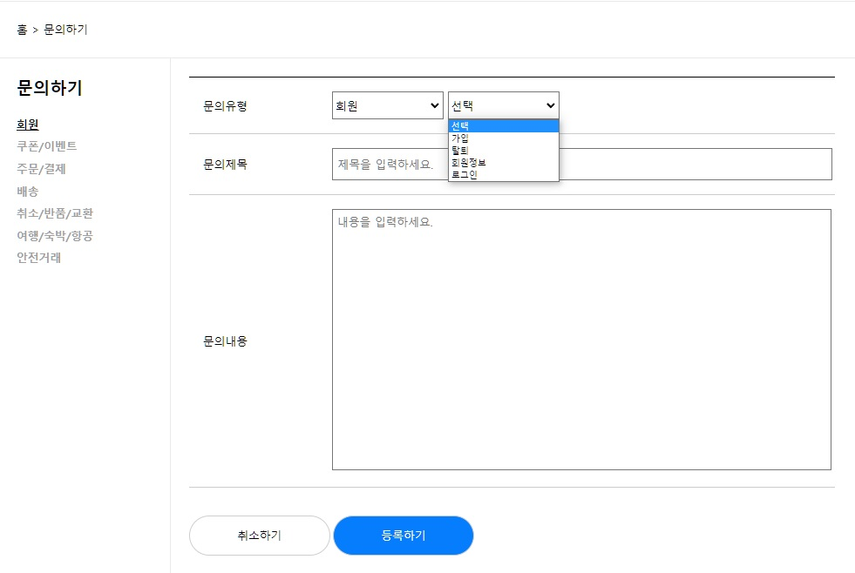
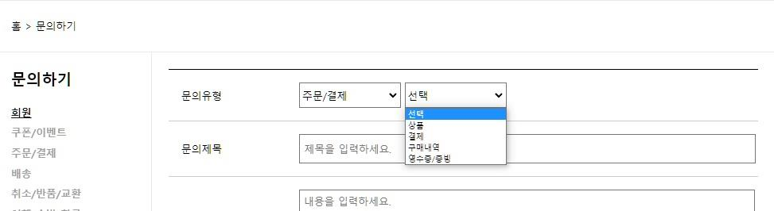
Part 2
기술설명 (고객센터 문의하기 글쓰기)
기술설명
메인페이지
상품
회원
고객센터
관리자

Slide 40
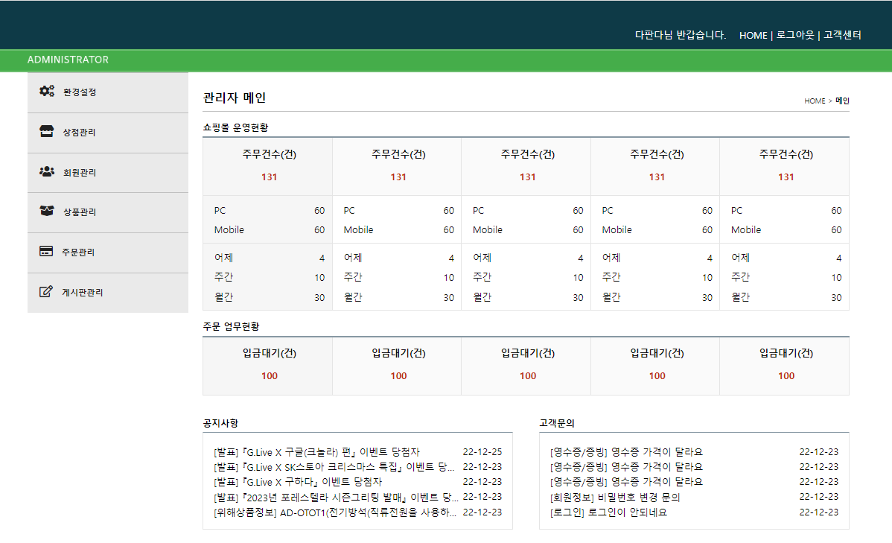
Part 2
기술설명 (관리자페이지)
판매자 / 로그아웃
관리자 페이지리스트
기술설명
메인페이지
회원
상품
고객센터
관리자
공지사항/고객문의 최신 글 업데이트

Slide 41

Part 2
기술설명 (상품현황)
카테고리별로 검색기능
기술설명
메인페이지
회원
상품
고객센터
관리자
공지사항/고객문의 최신 글 업데이트

Slide 42



Part 2
기술설명 (상품등록)
1차분류에 따라 2차 카테고리 자동 등록
기술설명
메인페이지
회원
상품
고객센터
관리자
필수 정보 미 입력시 경고 발생
판매가격 입력 시 자동 포인트 작성

Slide 43

Part 2
기술설명 (상품등록)
기술설명
메인페이지
회원
상품
고객센터
관리자
형식적인 기본정보 미리입력

Slide 44

Part 2
기술설명 (공지사항 목록)
카테고리에 따라 ajax를 통해 게시글 출력
클릭시 뷰 페이지 이동
기술설명
삭제 및 수정 컨트롤러 이동
메인페이지
회원
상품
고객센터
관리자
클릭시 작성페이지 이동
선택된 체크박스 삭제
페이지 ajax로 동적 출력

Slide 45

Part 2
기술설명 (공지사항 보기)
기술설명
메인페이지
회원
상품
고객센터
관리자
클릭시 페이지 이동

Slide 46

Part 2
기술설명 (공지사항 작성)
기술설명
메인페이지
회원
상품
고객센터
관리자
스마트에디터를 통하여 글 스타일 자동적용

Slide 47

Part 2
기술설명 (공지사항 수정)
기술설명
메인페이지
회원
상품
고객센터
관리자
스마트에디터를 통하여 글 스타일 자동수정

Slide 48

Part 2
기술설명 (자주묻는 질문 목록)
카테고리에 따라 ajax를 통해 게시글 출력
클릭시 뷰 페이지 이동
기술설명
삭제 및 수정 컨트롤러 이동
메인페이지
회원
상품
고객센터
관리자
클릭시 작성페이지 이동
선택된 체크박스 삭제

Slide 49

Part 2
기술설명 (자주묻는 질문 보기)
기술설명
메인페이지
회원
상품
고객센터
관리자
클릭시 페이지 이동

Slide 50

Part 2
기술설명 (자주묻는 질문 목록 작성)
기술설명
메인페이지
회원
상품
고객센터
관리자
스마트에디터를 통하여 글 스타일 자동적용

Slide 51

Part 2
기술설명 (자주묻는 질문 목록 수정)
기술설명
메인페이지
회원
상품
고객센터
관리자
스마트에디터를 통하여 글 스타일 자동수정

Slide 52

Part 2
기술설명 (문의하기 목록)
카테고리에 따라 ajax를 통해 게시글 출력
클릭시 뷰 페이지 이동
기술설명
메인페이지
회원
상품
고객센터
관리자
답변 등록시 완료 변경
선택된 체크박스 삭제

Slide 53

Part 2
기술설명 (공지사항 보기& 답변)
기술설명
메인페이지
회원
상품
고객센터
관리자
작성시 답변완료 상태로 변환
클릭시 페이지 이동/ 답변 작성시 답변 버튼 삭제

Slide 54

Part 3
프로젝트 시연
ⓒSaebyeol Yu. Saebyeol’s PowerPoint

Slide 55
Part 3
프로젝트 시연
http://43.201.83.163:8080/Kmarket/
배포주소

Slide 56

Part 4
마치며
ⓒSaebyeol Yu. Saebyeol’s PowerPoint

Slide 57
Part 4
소감
첫 팀 프로젝트를 통하여 팀원과의 협업에 대한 기본적인 지식을 습득하고, 협업을 진행함으로써, 문제가 되는 부분을 해결 및 의논을 통하여 더욱 좋은 서비스를 개발해 낼 수 있었고, 또한 실질적으로 쇼핑몰을 제작함으로써, 수업 시간에 배운 프로그래밍 기술을 응용하여 다양한 서비스를 제작할 수 있어서 굉장히 좋은 경험이 되었다고 생각합니다. 이번 프로젝트를 통하여 팀 모두가 전보다 더 많은 실력이 향상되었다는 것을 체감하였고, 앞으로도 이러한 경험을 통하여 더욱더 실력을 늘리고자 노력할 것을 다짐하였습니다.

Slide 58

감사합니다

